Slide 1
Sin Ideas No Hay Proyectos

Slide 2

Sin Ideas No Hay Proyectos

Slide 3
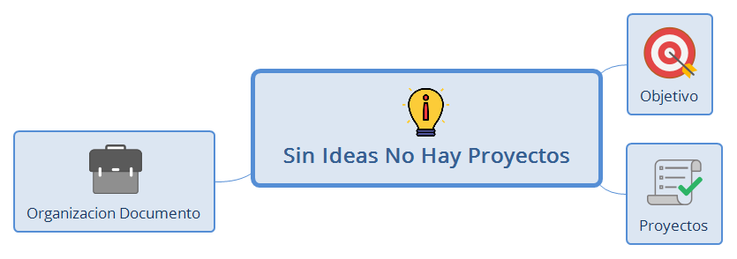
Sin Ideas No Hay Proyectos

Slide 4

Objetivo

Slide 5
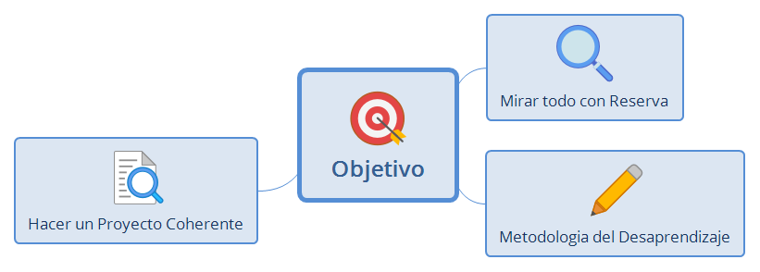
Objetivo

Slide 6

Mirar todo con Reserva

Slide 7

Metodologia del Desaprendizaje

Slide 8

Hacer un Proyecto Coherente

Slide 9

Proyectos

Slide 10
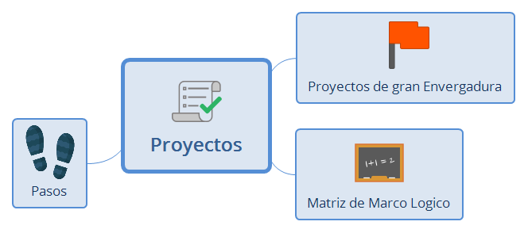
Proyectos

Slide 11

Proyectos de gran Envergadura

Slide 12
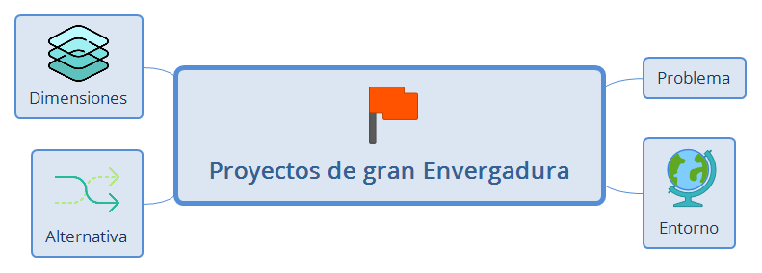
Proyectos de gran Envergadura

Slide 13
Problema

Slide 14

Entorno

Slide 15

Alternativa

Slide 16

Dimensiones

Slide 17

Matriz de Marco Logico

Slide 18
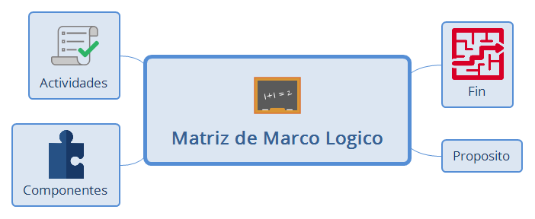
Matriz de Marco Logico

Slide 19

Fin

Slide 20
Proposito

Slide 21

Componentes

Slide 22
Actividades

Slide 23

Pasos

Slide 24
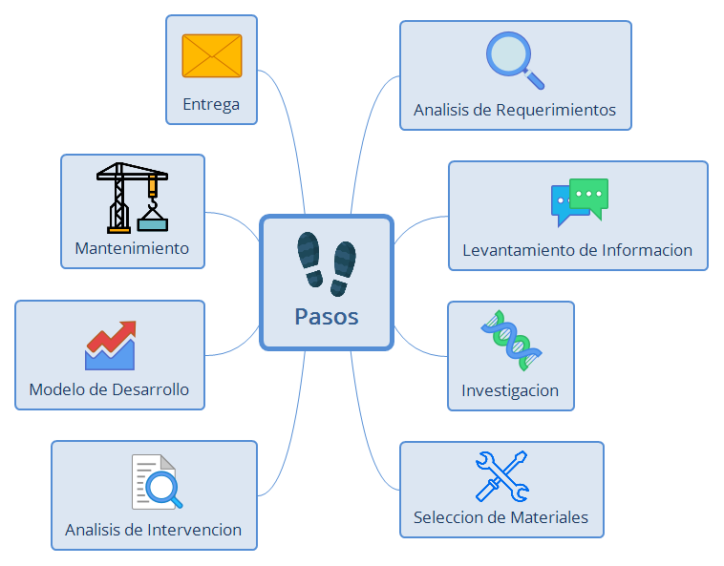
Pasos

Slide 25
Analisis de Requerimientos

Slide 26

Levantamiento de Informacion

Slide 27

Investigacion

Slide 28

Seleccion de Materiales

Slide 29
Analisis de Intervencion

Slide 30

Modelo de Desarrollo

Slide 31

Mantenimiento

Slide 32

Entrega

Slide 33

Organizacion Documento

Slide 34
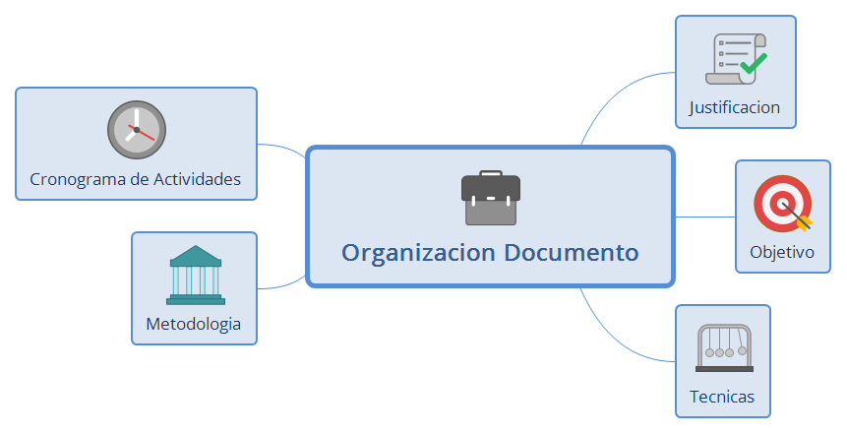
Organizacion Documento

Slide 35
Justificacion

Slide 36
Objetivo

Slide 37
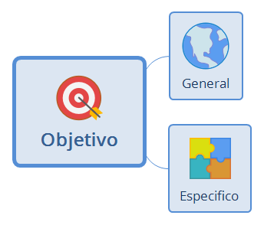
Objetivo

Slide 38

General

Slide 39

Especifico

Slide 40

Tecnicas

Slide 41

Metodologia

Slide 42

Cronograma de Actividades

